Slide 1
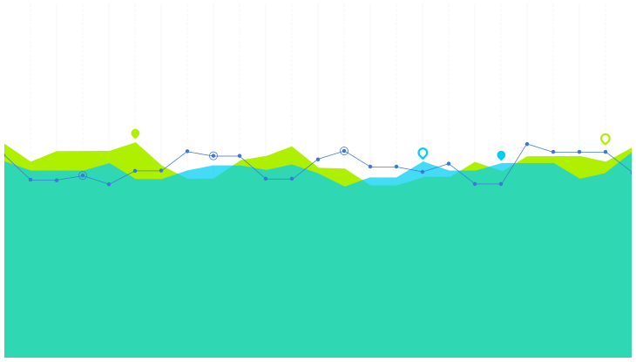

Nome - RM

Slide 2
CardapioTOP
quais foram as nossas soluções
Eliminação de validade
Eliquibrio
O nosso algoritmo mantem o equilibro de alimentos das reifeicoes
O algoritmo elimina completamente o ingrediente fora da validade

Slide 3
Execução
CardapioTOP
Nosso algoritmo é um pequeno vislumbre de como podemos reduzir disperdicio de alimentos

Slide 4
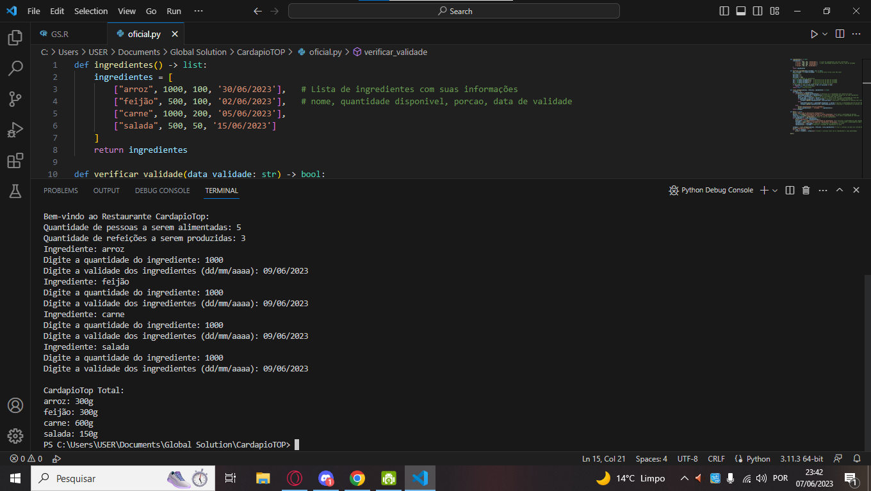
Execução
Digitar a quantidade total de pessoas
Digitar quantas refeicoes no total
A quantidade de cada ingrediente
A validade de cada ingrediente

